Slide 1
TENHA UMA DIETA SAUDÁVEL
Mensagens para o Público em Geral
#PrEvCan #CANCERCODE
A Campanha PrEvCan© foi iniciada pela EONS e está em execução em associação com um parceiro essencial, a ESMO. Mais informações em: www.cancernurse.eu/prevcan

Slide 2
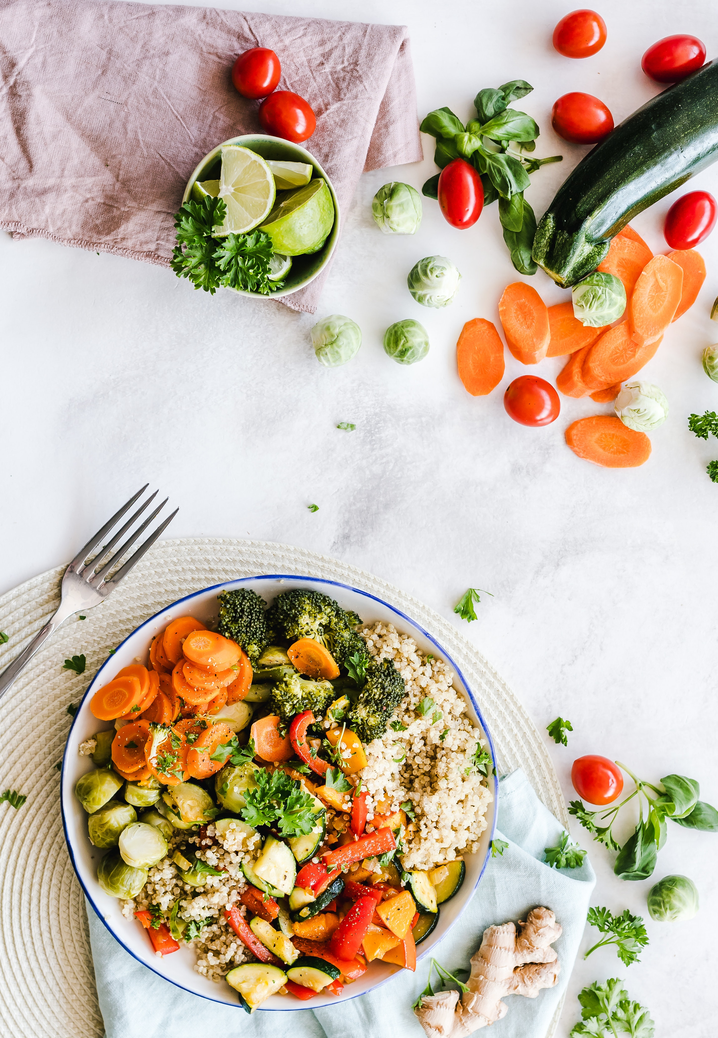
Insira o logotipo ​ da sua organização aqui​
TENHA UMA DIETA SAUDÁVEL
Coma bastantes cereais integrais, leguminosas, vegetais e frutas
#PrEvCan #CANCERCODE
A Campanha PrEvCan© foi iniciada pela EONS e está em execução em associação com um parceiro essencial, a ESMO. Mais informações em: www.cancernurse.eu/prevcan

Slide 3
Insira o logotipo ​ da sua organização aqui​
TENHA UMA DIETA SAUDÁVEL
Limite os alimentos muito calóricos (com muito açúcar ou gordura) e evite as bebidas açucaradas
#PrEvCan #CANCERCODE
A Campanha PrEvCan© foi iniciada pela EONS e está em execução em associação com um parceiro essencial, a ESMO. Mais informações em: www.cancernurse.eu/prevcan

Slide 4
Insira o logotipo ​ da sua organização aqui​
TENHA UMA DIETA SAUDÁVEL
Evite as carnes processadas (enchidos, carnes fumadas, etc.); limite as carnes vermelhas e os alimentos com elevado teor de sal
#PrEvCan #CANCERCODE
A Campanha PrEvCan© foi iniciada pela EONS e está em execução em associação com um parceiro essencial, a ESMO. Mais informações em: www.cancernurse.eu/prevcan

Slide 5
Insira o logotipo ​ da sua organização aqui​
TENHA UMA DIETA SAUDÁVEL
Uma alimentação saudável pode reduzir o risco de cancro
#PrEvCan #CANCERCODE
A Campanha PrEvCan© foi iniciada pela EONS e está em execução em associação com um parceiro essencial, a ESMO. Mais informações em: www.cancernurse.eu/prevcan

Slide 6
Insira o logotipo ​ da sua organização aqui​
TENHA UMA DIETA SAUDÁVEL
A comida saudável não tem de ser cara, demorada ou complicada de cozinhar
#PrEvCan #CANCERCODE
A Campanha PrEvCan© foi iniciada pela EONS e está em execução em associação com um parceiro essencial, a ESMO. Mais informações em: www.cancernurse.eu/prevcan

Slide 7
TENHA UMA DIETA SAUDÁVEL
Mensagens para Profissionais de Saúde
#PrEvCan #CANCERCODE
A Campanha PrEvCan© foi iniciada pela EONS e está em execução em associação com um parceiro essencial, a ESMO. Mais informações em: www.cancernurse.eu/prevcan

Slide 8
Insira o logotipo ​ da sua organização aqui​
TENHA UMA DIETA SAUDÁVEL
Pergunte, avalie e aconselhe os seus pacientes e as suas famílias sobre a sua dieta e ingestão de alimentos
#PrEvCan #CANCERCODE
A Campanha PrEvCan© foi iniciada pela EONS e está em execução em associação com um parceiro essencial, a ESMO. Mais informações em: www.cancernurse.eu/prevcan

Slide 9
Insira o logotipo ​ da sua organização aqui​
TENHA UMA DIETA SAUDÁVEL
Olhe pela sua saúde, dos doentes e das suas familias. Recomende e apoie uma alimentação saudável!
#PrEvCan #CANCERCODE
A Campanha PrEvCan© foi iniciada pela EONS e está em execução em associação com um parceiro essencial, a ESMO. Mais informações em: www.cancernurse.eu/prevcan

Slide 10
Insira o logotipo ​ da sua organização aqui​
TENHA UMA DIETA SAUDÁVEL
Escolha refeições saudáveis para fazer durante os turnos
#PrEvCan #CANCERCODE
A Campanha PrEvCan© foi iniciada pela EONS e está em execução em associação com um parceiro essencial, a ESMO. Mais informações em: www.cancernurse.eu/prevcan

Slide 11
Insira o logotipo ​ da sua organização aqui​
TENHA UMA DIETA SAUDÁVEL
Insira a sua fotografia
Texto personalizado
#PrEvCan #CANCERCODE
A Campanha PrEvCan© foi iniciada pela EONS e está em execução em associação com um parceiro essencial, a ESMO. Mais informações em: www.cancernurse.eu/prevcan

